Slide 1
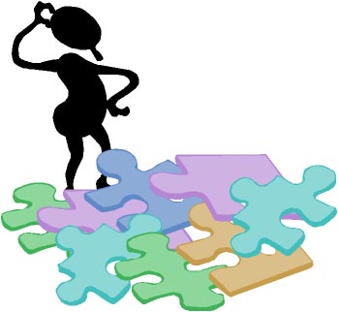

Η διδασκαλία μέσω επίλυσης προβλήματος – Μαθηματικοποίηση
5^{η} ενότητα: O διάλογος ως διδακτική πρακτική

Slide 2
Ο διάλογος ως διδακτική πρακτική (dialogic teaching)
“Aν η απάντηση δεν αποτελεί τη βάση για μια νέα ερώτηση, τότε δεν υπάρχει διάλογος” (Bakhtin, 1986)
«η ποιότητα της μάθησης των μαθητών συνδέεται στενά με την ποιότητα της ομιλίας στην τάξη» (Nystrand, 1997)

Slide 3
Ο διάλογος ως μέσο διδασκαλίας στην αρχαιότητα (διαλεκτική & μαιευτική μέθοδος)
  Στη διαλεκτική μέθοδο, ο Σωκράτης άφηνε τον συνομιλητή του να εκφράσει ελεύθερα την άποψή του σχετικά με το θέμα που συζητούσαν, θεωρώντας αρχικά, αυτή την άποψη ως ολοκληρωμένη και θεμελιωμένη. Στη συνέχεια, μέσα από τη διαδικασία ερωτήσεων και απαντήσεων οδηγούσε τον συνομιλητή του, στην ανακάλυψη νέων συμπερασμάτων και νέων προσεγγίσεων της αλήθειας.
  Ο Σωκράτης χρησιμοποιούσε την επαγωγική συλλογιστική μέθοδο
    Ξεκινούσε με παραδείγματα παρμένα από την καθημερινότητα και την εμπειρία του και αποσκοπούσε στην εξαγωγή καθολικών συμπερασμάτων, τα οποία ξεπερνούν την εμπειρία και φτάνουν στην απόλυτη γνώση ενός θέματος, όπως καθολικές αλήθειες που αφορούσαν το καλό και το κακό κλπ.

Slide 4
  Η μαιευτική ήταν η μέθοδος διδασκαλίας , η οποία, σε συνδυασμό με τη χρήση της ειρωνείας, αποτελούσε χαρακτηριστικό της σωκρατικής διδασκαλίας.
  Σύμφωνα με τη μέθοδο αυτή, ο Σωκράτης κατά τις συζητήσεις του, προσποιούμενος την πλήρη άγνοια για το θέμα που συζητούσε κάθε φορά, προσπαθούσε μέσα από ερωτήσεις να εκμαιεύσει την αλήθεια από τον συνομιλητή του.
    Ολη η διανοητική προσπάθεια της συζήτησης στρεφόταν όχι στο να παραθέσει την άποψή του αλλά στο να εξαχθεί η σωκρατική άποψη από τον ‘αντίπαλο’ συνομιλητή του.

Slide 5
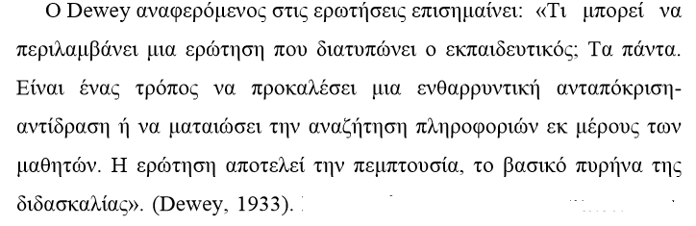
Ο διάλογος ως διδακτική πρακτική στον 20^{ο} αιώνα

Slide 6
Ο διάλογος ως διδακτική πρακτική στη σύγχρονη τάξη των μαθηματικών
Με τον όρο «διάλογος ως διδακτική πρακτική» αναφερόμαστε στις λεκτικές κυρίως αλληλεπιδράσεις που συμβαίνουν μεταξύ του εκπαιδευτικού και των παιδιών αλλά και των παιδιών μεταξύ τους, καθώς μοιράζονται εμπειρίες, γνώσεις, ιδέες και συν-κατασκευάζουν νοήματα κατά την εκπαιδευτική διαδικασία.
Οι συμμετέχοντες εκφράζονται, επιχειρηματολογούν, διερευνούν τις δικές τους παραδοχές και τις παραδοχές των άλλων και οικοδομούν ένα κοινό πλαίσιο μέσα στο οποίο αναπτύσσεται η συλλογική σκέψη, με στόχο την κοινή κατανόηση, τη συντονισμένη δράση και τη διαμόρφωση ή την αλλαγή των απόψεων των συμμετεχόντων προς το συμφέρον της ομάδας ή της κοινότητας.

Slide 7
Η διαλογική πρακτική στην κοινωνικο-πολιτισμική προσέγγιση
Σύμφωνα με την κοινωνικο-πολιτισμική προσέγγιση η λεκτική αλληλεπίδραση (ερωτήσεις εκπαιδευτικού, επεξηγήσεις/αιτιολογήσεις μαθητών)
  αποσαφηνίζει πτυχές της σκέψης των μαθητών
  Υποχρεώνει τους μαθητές να αναπτύσσουν τη δική τους σκέψη και όχι απλά να αναπαράγουν τη σκέψη ενός άλλου.
Η γνώση και η κατανόηση προέρχονται από:
- την εξερεύνηση και την ανάλυση των ιδεών,
- τον έλεγχο των αποδεικτικών στοιχείων που παραθέτουν οι μαθητές
Αποφεύγεται: η άκριτη μη αποδοχή κάποιας άποψης (Alexander, 2006).

Slide 8
Παραγωγικές (ή ποιοτικές) και μη παραγωγικές (μη ποιοτικές) μορφές διαλόγου

Slide 9
Μη παραγωγικές μορφές διαλόγου στη σχολική τάξη (1/2)
Οι κυρίαρχες διαλογικές πρακτικές που συναντούµε µέσα στις τάξεις τείνουν να περιορίζονται στη λεκτική δοµή ενός τριαδικού διαλόγου (Lemke, 1990) με χαρακτηριστικά από τρεις ενέργειες:
  (α) την ερώτηση από τον εκπαιδευτικό ,
  (β) την απάντηση του µαθητή και
  (γ) την απάντηση του εκπαιδευτικού, είτε µε στόχο την ανατροφοδότηση του µαθητή, είτε µε στόχο την αξιολόγησή του.
Ενας τέτοιος τύπος οµιλίας, ο τριαδικός διάλογος, δεν υποστηρίζει σε καµία περίπτωση τη συγκρότηση του νοήµατος µέσα από την αλληλεπίδραση, καθώς αποτελεί µια ανταλλαγή από τµηµατικούς µονολόγους και ερωταποκρίσεις που γίνονται εκ περιτροπής.

Slide 10
Μη παραγωγικές μορφές διαλόγου στη σχολική τάξη (2/2)
Απλή απόρριψη της λανθασµένης απάντησης των μαθητών,
ερωτήσεις ανάκλησης πληροφοριών
κλειστές ερωτήσεις (απαιτούν μονολεκτική απάντηση)
ερωτήσεις που προσπαθούν να εκµαιεύσουν τη µία και σωστή απάντηση
Μη παραγωγική δράση:
  Δεν δίνεται χρόνο στους μαθητές να απαντήσουν στην ερώτηση που τους έχει δοθεί

Slide 11
Παραγωγικές μορφές διαλόγου στη σχολική τάξη (1/2)
1) ο εκπαιδευτικός απευθύνει κυρίως ερωτήσεις ανοιχτού τύπου που αποσκοπούν να αποκαλύψουν τις ιδέες και τις απόψεις ενός μαθητή
2) ο εκπαιδευτικός υποστηρίζει τη συνοχή της συζήτησης (ανακεφαλαιώνει τι έχει ειπωθεί και θέτει νέα ερωτήματα)
3) ο εκπαιδευτικός προκαλεί ανοιχτή συζήτηση που περιλαμβάνει τουλάχιστον τρεις συμμετέχοντες
4) οι μαθητές συμμετέχουν στη συζήτηση
  αναπτύσσοντας επιχειρήματα,
  τεκμηριώνοντας τους ισχυρισμούς τους
  ή/και ανασκευάζοντας τους ισχυρισμούς και τα επιχειρήματα των συμμαθητών τους.

Slide 12
Παραγωγικές μορφές διαλόγου στη σχολική τάξη (2/2)
Γενικότερα οι εκπαιδευτικοί
  αντιλαμβάνονται τον διάλογο ως µία δηµοκρατική και συµµετοχική διαδικασία,
  Αναγνωρίζουν τόσο το δικαίωµα όσο και την ικανότητα συµµετοχής των μαθητών στη συν-διαµόρφωση της µαθησιακής διαδικασίας.

Slide 13
Διάλογος και επιχειρηματολογία
Η επεξήγηση και η αιτιολόγηση είναι δύο σημαντικές επικοινωνιακές πρακτικές κατά την μαθηματική συζήτηση μέσω των οποίων οι μαθητές διαμορφώνουν κοινές ερμηνείες και κοινές κατανοήσεις.
Κατά την επεξήγηση αποσαφηνίζονται πτυχές της μαθηματικής σκέψης των μελών της τάξης.
    Κατά την διαλογική διδασκαλία ο εκπαιδευτικός έχει την ευθύνη να διευκολύνει την επικοινωνία με την προτροπή για περαιτέρω επεξηγήσεις.

Slide 14
Οι αρχές της διαλογικής διδασκαλίας
είναι συλλογική, όλη η τάξη, ή τουλάχιστον το μεγαλύτερο μέρος της, πρέπει να συμμετέχουν στο διάλογο.
είναι αμοιβαία, εκπαιδευτικοί και μαθητές ακούνε ο ένας τον άλλο, μοιράζονται τις σκέψεις τους και εξετάζουν εναλλακτικές απόψεις.
είναι υποστηρικτική, οι μαθητές μοιράζονται ελεύθερα τις ιδέες τους, δεν φοβούνται να κάνουν λάθη και βοηθούν ο ένας τον άλλο για να φτάσουν σε κοινούς τρόπους κατανόησης
Είναι αθροιστική, οι συμμετέχοντες στο διάλογο κτίζουν ο ένας επάνω στις ιδέες του άλλου
Είναι σκόπιμη, δομείται σύμφωνα με τους εκάστοτε διδακτικούς στόχους του εκπαιδευτικού.

Slide 15
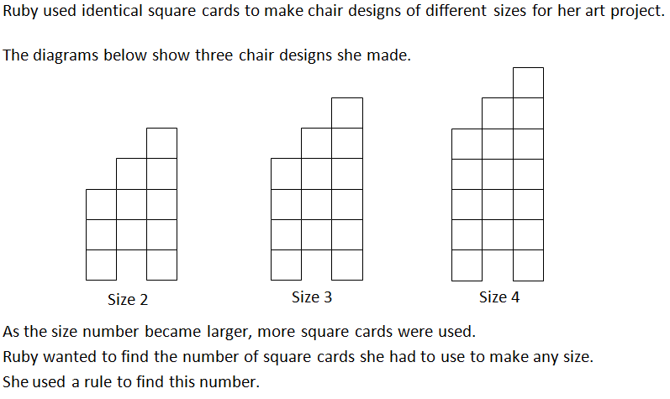
6^{η} Εβδομαδιαία εργασία
Έστω ότι διδάσκετε στην τάξη σας (Β’ Γυμνασίου) το μαθηματικό έργο: «Φτιάχνοντας ... Καρέκλες με κυβάκια»
Ο Χριστόφορος φτιάχνει «καρέκλες» διαφορετικών μεγεθών με κυβάκια, όπως φαίνεται στα διαγράμματα πιο κάτω. Ποια μορφή θα έχει η καρέκλα Μεγέθους 100 και πόσα κυβάκια χρειάζονται;
Ενας μαθητής σας (ο Νικόλας) σχεδιάζει καρέκλες με μεγέθη 5, 6, 7, 8, 9 και συμπληρώνει έναν πίνακα της παρακάτω μορφής παρατηρώντας ότι πάντα ο Νο από τα κυβάκια αυξάνεται ανά 3. Θέλετε να κοινοποιήσετε στην τάξη τη μέθοδο του Νικόλα αλλά και να αμφισβητήσετε την αποτελεσματικότητά της προκαλώντας τους μαθητές να αναζητήσουν την αλγεβρική δομή του μοτίβου.
Διαμορφώστε μια πιθανή δεκάλεπτη λεκτική αλληλεπίδραση στην τάξη αξιοποιώντας παραγωγικές μορφές διαλόγου και τις αρχές της διαλογικής διδασκαλίας.
Μέγεθος | 4 | 5 | 6 | 7
Νο κυβάκια | 17 | 20 | 23 | 26

Slide 16
Ενδεικτική βιβλιογραφία
Akkus, R., & Hand, B. (2011). Examining teachers’ struggles as they attempt to implement dialogical interaction as part of promoting mathematical reasoning within their classrooms. International Journal of Science and Mathematics Education, 9(4), 975-998.
Chapin, S. H., O’Connor, C., & Anderson, N. C. (2009). Classroom discussions: Using math talk to help students learn (2nd ed.). Sausalito, CA: Math Solutions.
Dooley, T. (2009). A teacher's role in whole-class mathematical discussion: Facilitator of performance etiquette? In V. Durand-Guerrier, S. Souryn Lavergne and F. Arzarello (Eds.), 6th Congress of the European Society for Research in Mathematics Education (CERME) (pp. 894 - 903). Lyon, France: INRP.
Kersaint, G. L. A. D. I. S. (2015). Orchestrating mathematical discourse to enhance student learning. Curriculum Associates, LLC.
Lave, J., & Wenger, E. (1991). Situated Learning: Legitimate peripheral participation. Cambridge, USA: Cambridge University Press.
Nystrand, M. (1997). Open dialogue: Understanding the dynamics of language and learning in English classrooms. New York: Teachers College Press.
Innes, Robert B. (2007) "Dialogic Communication in Collaborative Problem Solving Groups," International Journal for the Scholarship of Teaching and Learning: Vol. 1: No. 1, Article 4.

